Slide 1

春天是一幅多姿多彩的图画，许多诗人通过诗歌来赞美它，谁来背背有关春天的诗歌?（指名背通）
今天我们还要随着古代诗人贺知章和朱熹一起走进迷人的春天，看看他们分别赞美了春天的什么?
导入新课

Slide 2
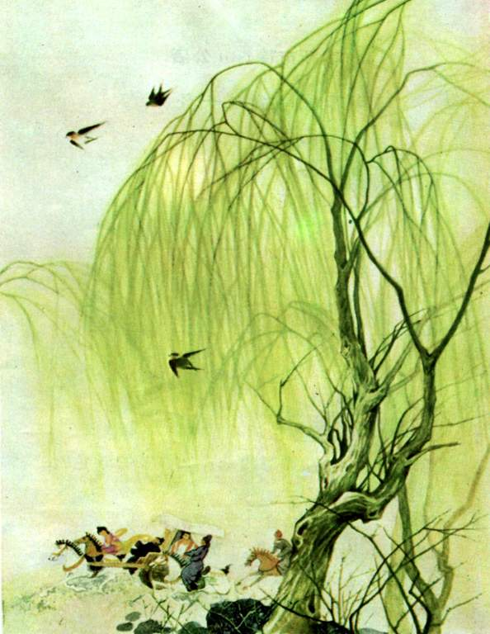
咏柳 唐贺知章

Slide 3
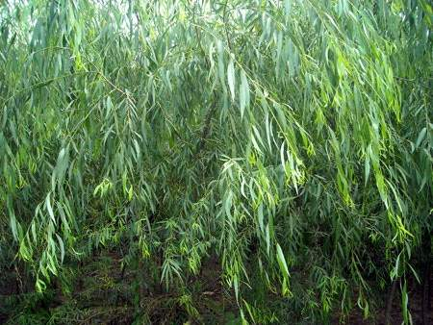
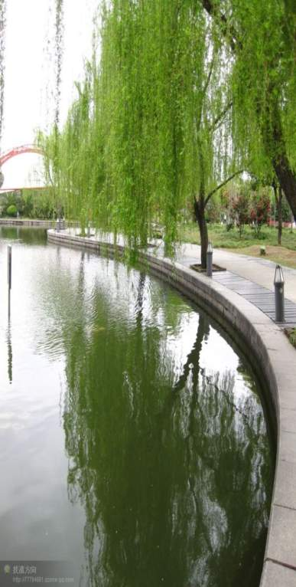
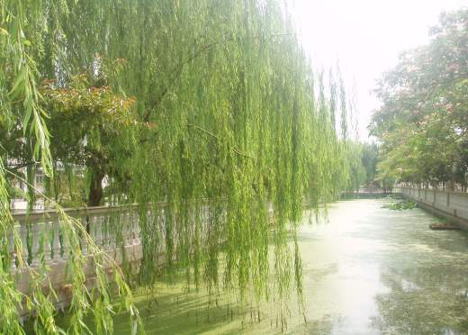
垂 柳

Slide 4
走近作者
贺知章：唐代诗人、书法家，字季真，是大诗人李白的好朋友，少年就以文章出名。它的诗今存在19首（《采莲诗》、《回乡偶书》等），其中写景的诗，文字通俗，意境清新，代表作《回乡》更是妙趣横生，传诵至今。
返回

Slide 5
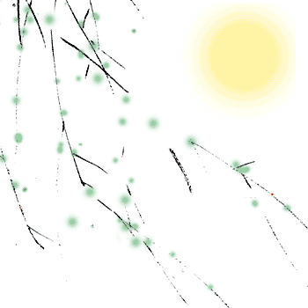
yǒng bì zhuāg
咏 碧 妆 cái jiǎn
裁 剪

Slide 6
咏 碧 妆
裁 剪
扫除拦路虎

Slide 7
咏：咏柳 歌咏 咏唱
碧：碧绿 碧玉 碧草
妆：化妆 梳妆 红妆
裁：裁剪 裁缝 裁判
剪：剪刀 剪纸 剪开
绦：丝绦 绦带

Slide 8
1.多读几遍诗歌，读准字音,读出。节奏
2.借助注释，联系诗句理解词语的意思。
3.尝试把诗句的意思连起来说一说。

Slide 9
碧玉/妆成/一树高，
万条/垂下/绿丝绦。
不知/细叶/谁裁出，
二月/春风/似剪刀。

Slide 10
··《古诗两首》··
咏柳
碧玉妆成一树高，
万条垂下绿丝绦。
不知细叶谁裁出，
二月春风似剪刀。
课文朗读
插图欣赏
作者简介
退出

Slide 11
碧玉：
绿色的玉。这里用来比喻春天嫩绿的柳枝。
··《古诗两首》··
咏柳
碧玉妆成一树高，
万条垂下绿丝绦。
不知细叶谁裁出，
二月春风似剪刀。
课文朗读
插图欣赏
作者简介
课文分析
退出

Slide 12
··《古诗两首》··
咏柳
碧玉妆成一树高，
万条垂下绿丝绦。
不知细叶谁裁出，
二月春风似剪刀。
妆：
打扮，装饰。
课文朗读
插图欣赏
课文分析
作者简介
退出

Slide 13
丝绦：
丝线编成的带子。这里形容随风飘拂的柳枝。
··《古诗两首》··
咏柳
碧玉妆成一树高，
万条垂下绿丝绦。
不知细叶谁裁出，
二月春风似剪刀。
课文朗读
插图欣赏
课文分析
作者简介
退出

Slide 14
··《古诗两首》··
咏柳
碧玉妆成一树高，
万条垂下绿丝绦。
不知细叶谁裁出，
二月春风似剪刀。
咏：
歌颂、赞美。
课文朗读
插图欣赏
课文分析
作者简介
退出

Slide 15
碧玉妆成一树高，万条垂下绿丝绦。

Slide 16
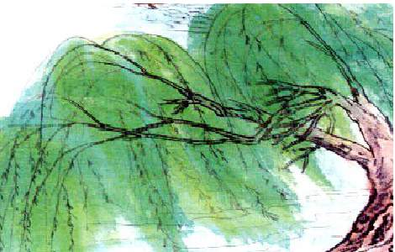
碧玉妆成一树高，
高高的柳树像用碧绿的玉石装扮成的。

Slide 17
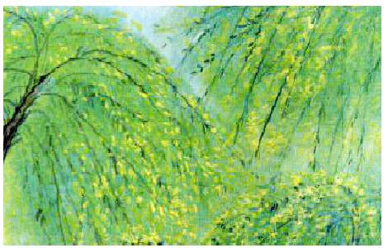
万条垂下绿丝绦。

Slide 18
万条垂下绿丝绦。
无数柳条垂下来像是绿色的丝带。

Slide 19
碧玉/妆成/一树高，万条/垂下/绿丝绦。

Slide 20
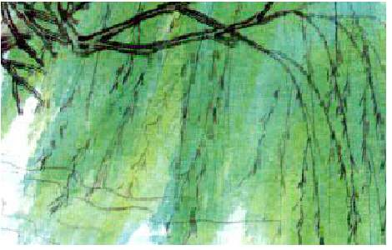
不知细叶谁裁出，
不知道这细细的嫩叶是谁的巧手裁出来的？

Slide 21
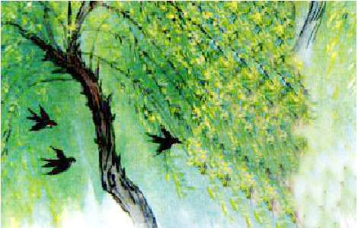
二月春风似剪刀。
原来是二月的春风这把剪刀裁出来的啊！

Slide 22
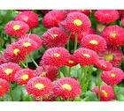
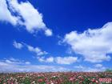
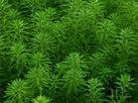
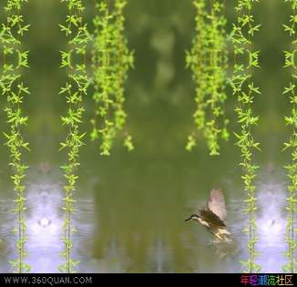
春风还剪出了……
我来说

Slide 23
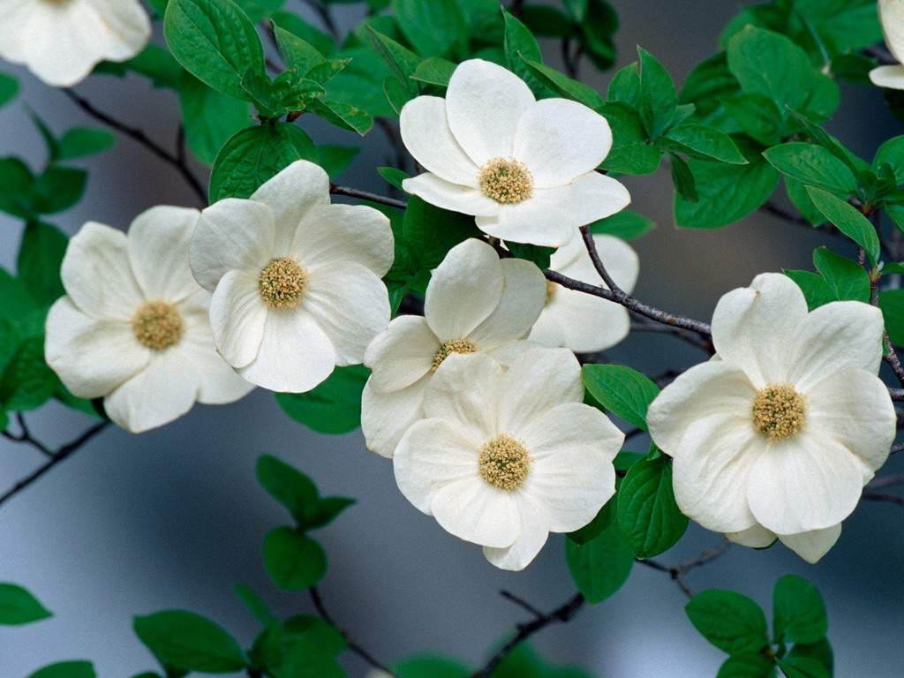

Slide 24


Slide 25
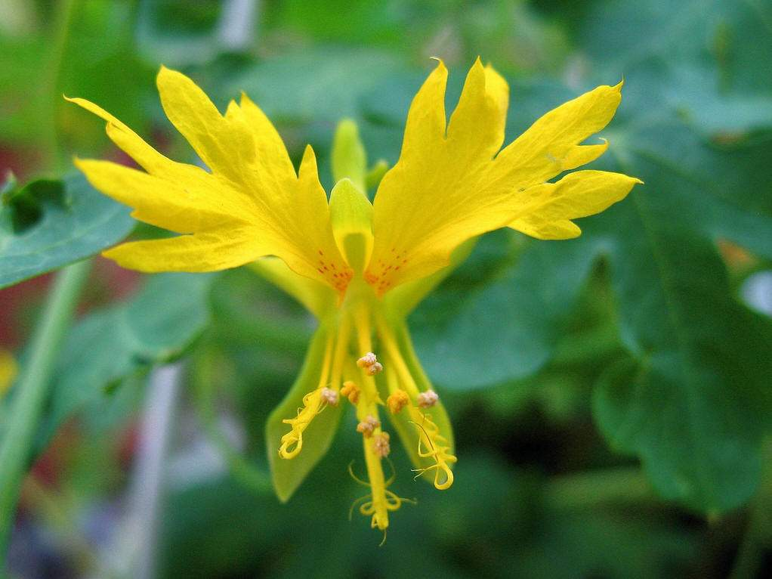

Slide 26
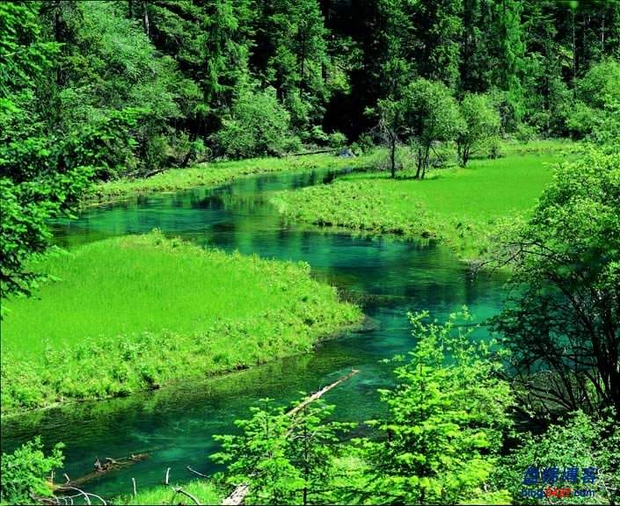

Slide 27
全诗的意思
高高的柳树像用碧绿的玉石装扮成的。无数柳条垂下来像是绿色的丝带。（第一句）
不知道这细细的嫩叶是谁的巧手裁出来的？原来是二月的春风这把剪刀裁出来的啊！（第二句）

Slide 28
《咏柳》主题
《咏柳》，作者通过对初春二月柳树的描写，歌颂了春天，赞美了大自然呈现的勃勃生机。

Slide 29
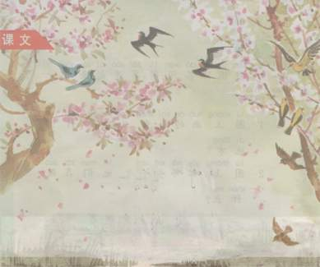

春 晓
孟浩然
春晓不觉晓，
处处闻啼鸟。
夜来风雨声，
花落知多少。
春晓
返回

Slide 30
诗人用古诗赞美了柳树，你能用自己的话来赞美柳树吗？
在和暖的春风里，远远地看见了一排柳树，那柳树……
走近一看……

Slide 31
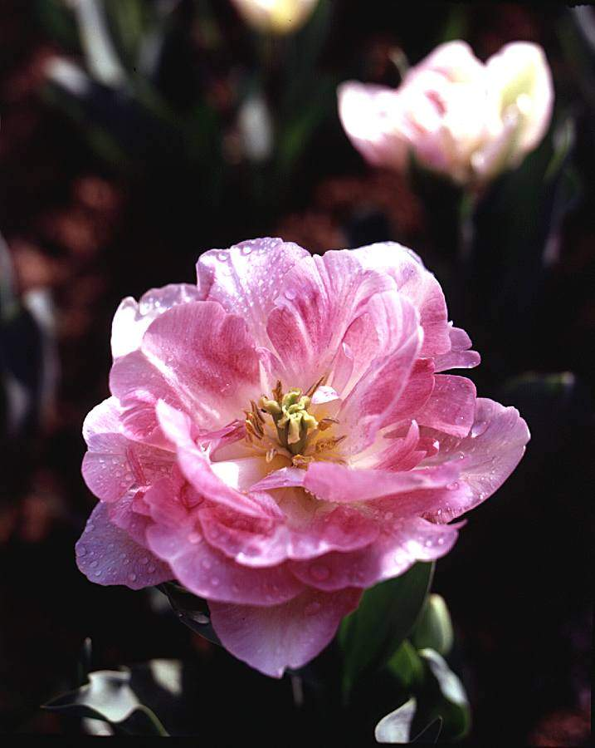
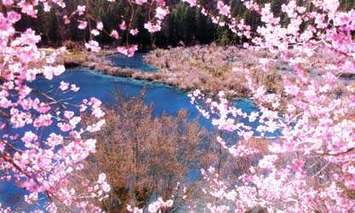
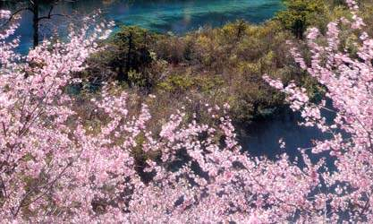
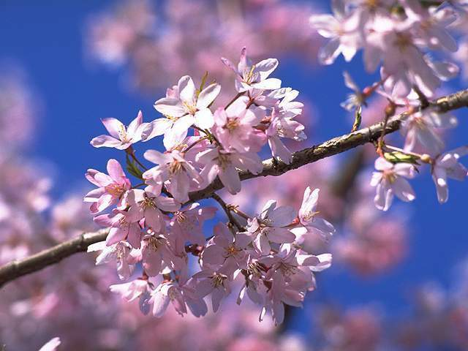
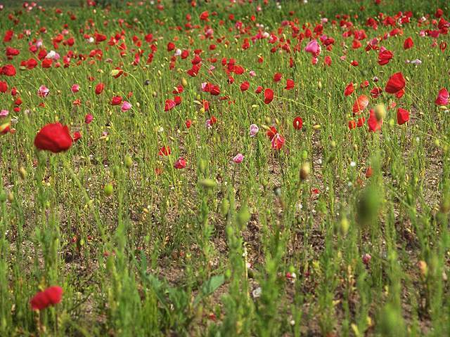
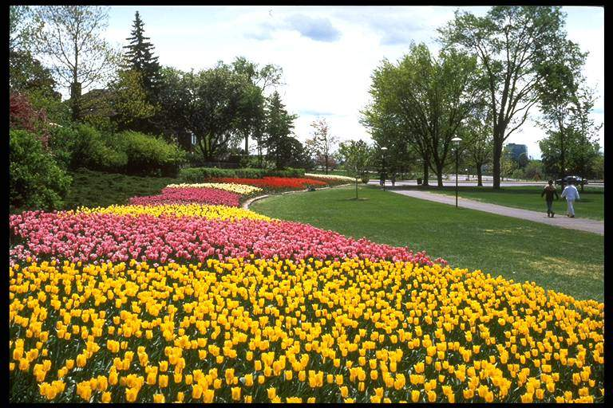
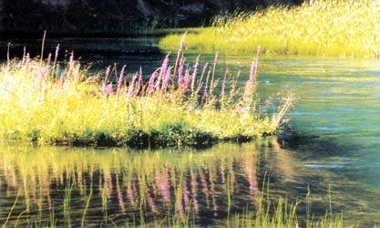
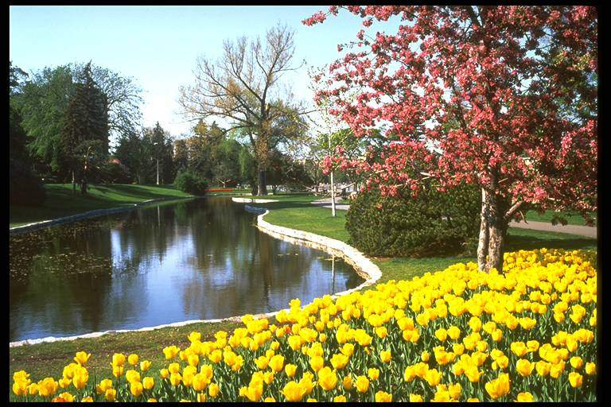
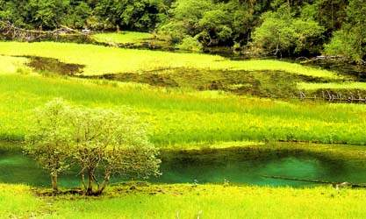


Slide 32
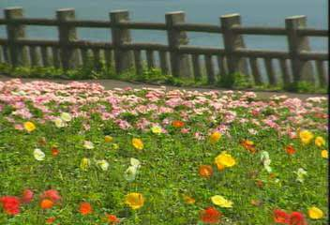

Slide 33
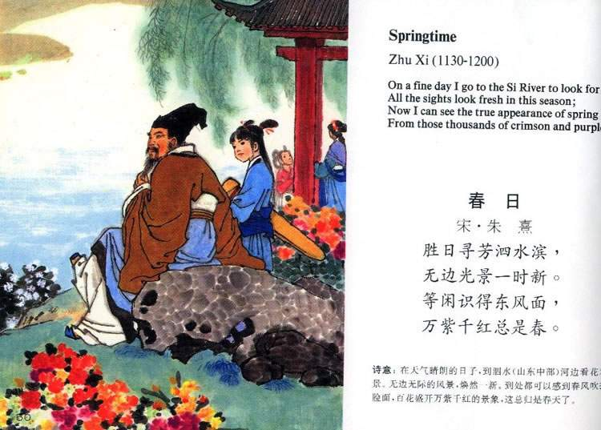
春 日
胜日寻芳泗水滨，
无边光景一时新。
等闲识得东风面，
万紫千红总是春。

Slide 34
春 日
南宋 朱 熹
胜日寻芳泗水滨，
无边光景一时新。
等闲识得东风面，
万紫千红总是春。

Slide 35
诗人简介
朱熹
南宋著名的哲学家、文学家、教育家。朱熹酷爱读书，才学渊博，他的文化对后世影响深远。

Slide 36
自学要求：
1、把诗歌读正确。
2、根据注释了解诗歌大意。
3、和同桌说说诗歌的意思。

Slide 37

春 日
（南宋 朱熹）
胜日寻芳泗水滨，
无边光景一时新。
等闲识得东风面，
万紫千红总是春。

Slide 38
扫除拦路虎
滨：海滨 滨河 湖滨
紫：紫色 紫红 万紫千红
泗：泗水

Slide 39
春 日
诵读
朱 熹
胜日/寻芳/泗水/滨，
无边/光景/一时/新。
等闲/识得/东风/面，
万紫/千红/总是/春。

Slide 40
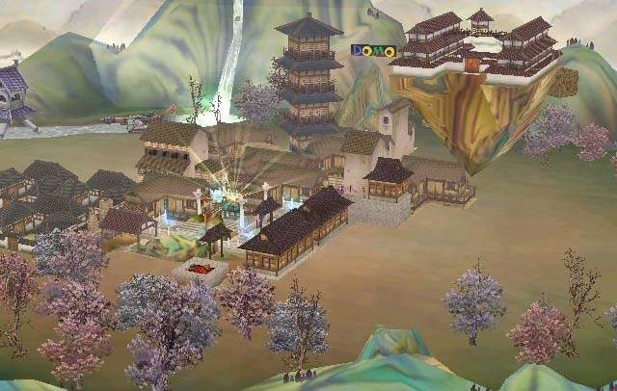
泗 水 滨

Slide 41
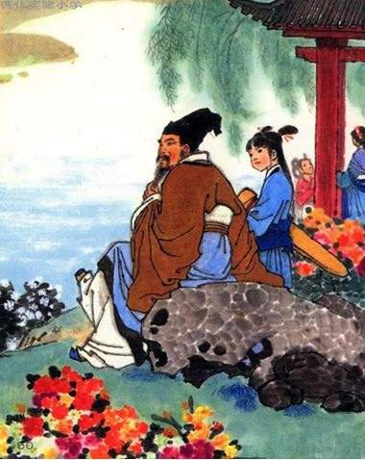
Shèng rì xún fāng sì shuǐ bīn
胜 日 寻 芳 泗 水 滨，
到
游览赏玩好风景
水边
天气晴朗的好日子
一个天气晴朗的
好日子里，作者
到泗水河边游览
赏玩好风景。

Slide 42
那里风光无限，一时
之间许多新鲜奇丽的
景物映入眼帘。
新鲜奇丽的景物映入眼帘
Wú biān guāng jǐng yī shí xīn
无 边 光 景 一 时 新。
无限的
风光景物
一时之间

Slide 43
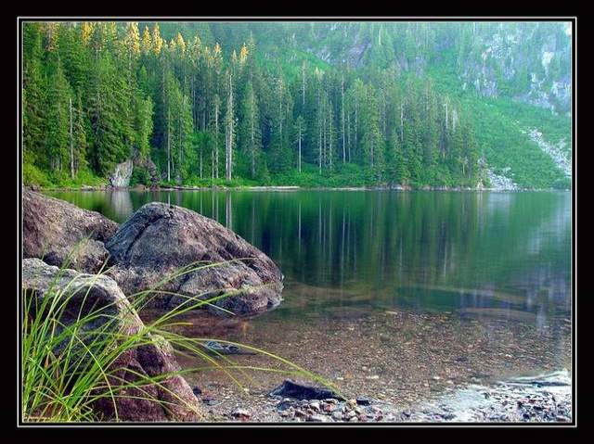
人们
děng xián shí dé dōng fēng miàn
等 闲 识 得 东 风 面，
平常
春风
知道
平常人们只知道有春风

Slide 44
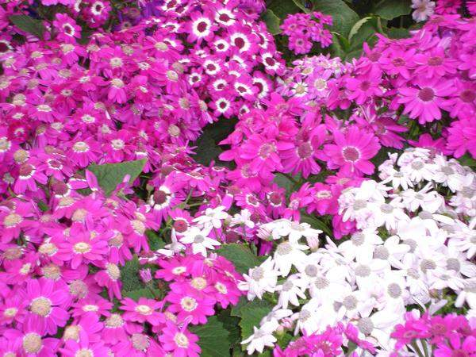
Wàn zǐ qiān hóng zǒng shì chūn
万 紫 千 红 总 是 春。
但只有
百花盛开，万紫千红的时候
真正认识它
但是只有到百花盛开、万紫千红的时候，人们才能真正认识它。

Slide 45
春 日
朱 熹
胜日/寻芳/泗水/滨，
无边/光景/一时/新。
等闲/识得/东风/面，
万紫/千红/总是/春。

Slide 46
全诗大意：
一个天气晴朗的好日子里，作者到孔子曾经呆过的泗水河边观赏风景。那里风光无限，一时之间许多新鲜奇丽的景物映入眼帘。（第一句）
平常人们都知道有春风 ，但是只有见到百花盛开、万紫千红的景象之后，人们才能真正认识它。（第二句）

Slide 47
《春日》主题
写作者在春日里游览，看到无限的春光，赞美了万紫千红的春天景色，同时也点出了“东风”是万紫千红的春天的源头这个道理。

Slide 48
“春”的词语
春回大地 春光明媚 春暖花开
春色满园 春风拂面 红杏闹春
枯木逢春 百鸟鸣春 春风和煦
四季如春 春雨如丝 草长莺飞
春雨绵绵 春风化雨 春意盎然
桃红柳绿 莺啼燕语 百花吐艳

Slide 49
“春”的名句
一年之计在于春
春城无处不飞花
红杏枝头春意闹
春到人间万物新
日出江花红胜火，春来江水绿如蓝。
春风又绿江南岸，明月何时照我还？

Slide 50
观书有感
南宋 朱熹
半亩方塘一鉴开，
天光云影共徘徊。
问渠哪得清如许？
为有源头活水来。

